Slide 1
Proyecto Concesionaria
Curso SQL - 5055
Alumno: Valentín Rymaszewski

Slide 2


Descripción del Proyecto
Carplace Luxury Car es una concesionaria de vehículos de lujo que opera principalmente a través de su plataforma web. Para garantizar la eficiencia y el éxito en el proceso de ventas, es esencial contar con una base de datos robusta que almacene una amplia gama de información.
Sirve como una herramienta de administración integral, permitiendo un control preciso de todas las operaciones y recursos de la empresa.
Esto incluye la gestión de inventario, seguimiento de clientes, entre otros aspectos clave para el funcionamiento general de la concesionaria.
Además la base de datos se convierte en una valiosa fuente de datos estadísticos que permite optimizar las estrategias de ventas. A través de la recopilación y análisis de datos, podemos identificar tendencias, preferencias de los clientes, y oportunidades de mejora.

Slide 3

Diagrama E-R

Slide 4
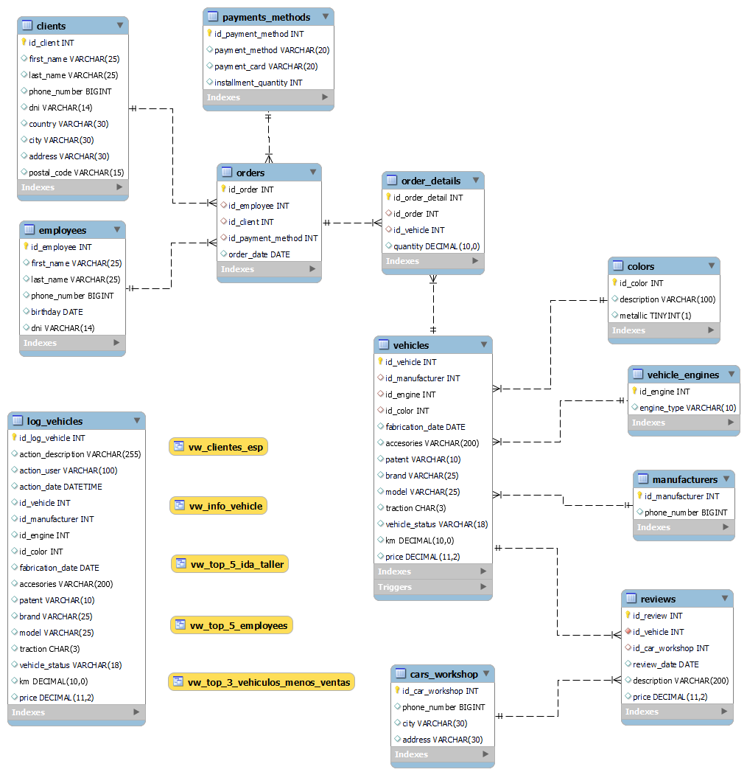
Diagrama E-R

Slide 5

Listado de Tablas

Slide 6
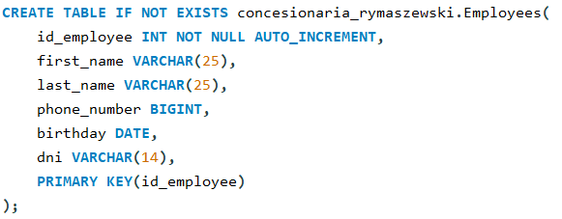
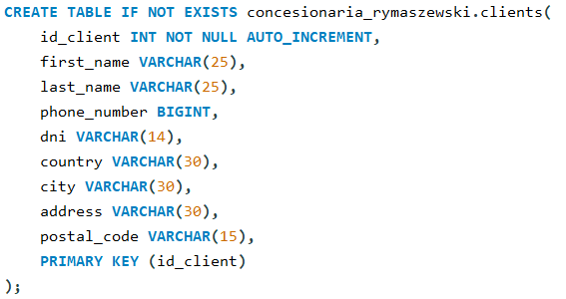
Employees
Clients
Listado completo de Tablas
Tabla encargada de almacenar la información de los empleados de la concesionaria
Tabla encargada de almacenar la información de los clientes de la concesionaria

Slide 7
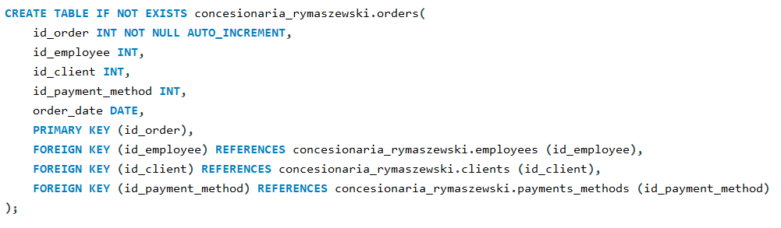
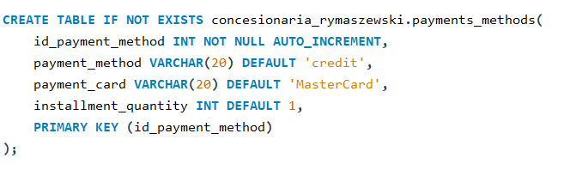
Orders
Payment Methods
Tabla encargada de almacenar la información sobre una orden de compra, como quien realizo la venta (Empleado), quien realizo la compra (Cliente), información sobre el método de pago y la fecha de la orden.
Tabla encargada de almacenar la información sobre un pago, esta contiene el tipo de pago, es decir si utilizo efectivo, tarjeta, transferencia etc. También almacena que tarjeta utilizó y la cantidad de cuotas.

Slide 8
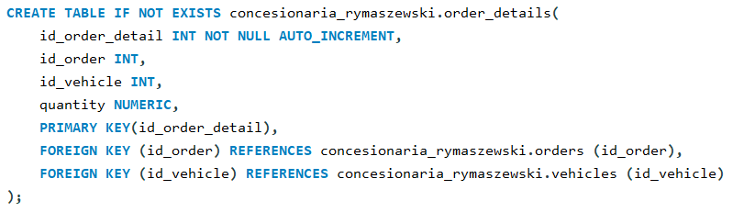
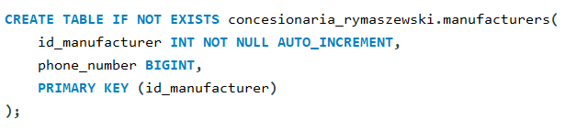
Order Details
Manufacturers
Esta almacena información sobre el detalle de una orden: El vehículo y la cantidad (por defecto 1), y el id de la orden a la que pertenece (Una orden, puede tener muchos detalles de orden con diferentes vehículos y cantidades)
Almacena el numero de contacto del fabricante de un vehículo en particular.

Slide 9
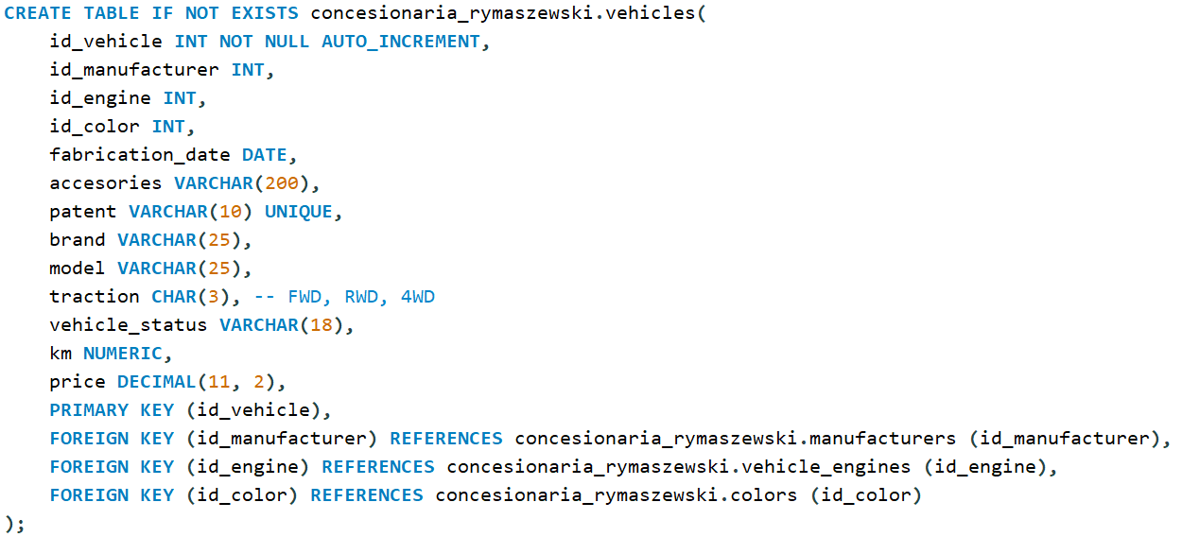
Vehicles
Es la tabla principal, está almacena toda la información sobre los vehículos, desde propiedades como los km y el precio, hasta quien lo fabrica y las visitas al taller.

Slide 10
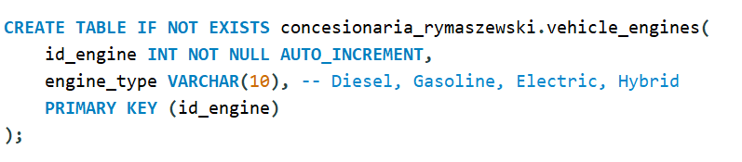
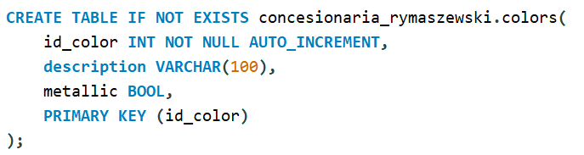
Vehicle Engines
Colors
Almacena información sobre el tipo de motor que utiliza (Combustible: Nafta / Diesel / Eléctrico / Híbrido, etc.)
Almacena información sobre el tipo y el color del vehículo.

Slide 11
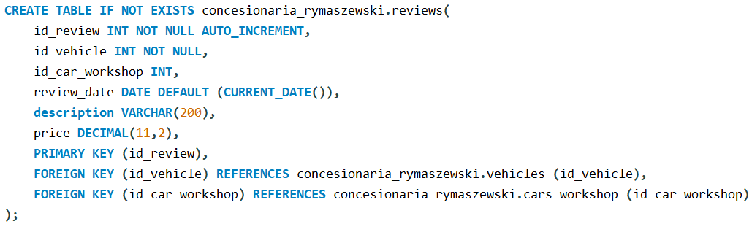
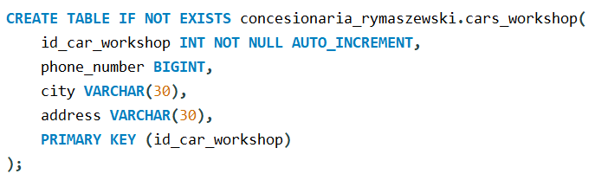
Reviews
Cars Workshop
Almacena información sobre las visitas al taller de un vehículo. Qué se le realizó al vehículo, cuando y el precio de lo realizado
Almacena información sobre a qué taller fue el vehículo en la review y la información general de contacto del taller.

Slide 12

Views

Slide 13
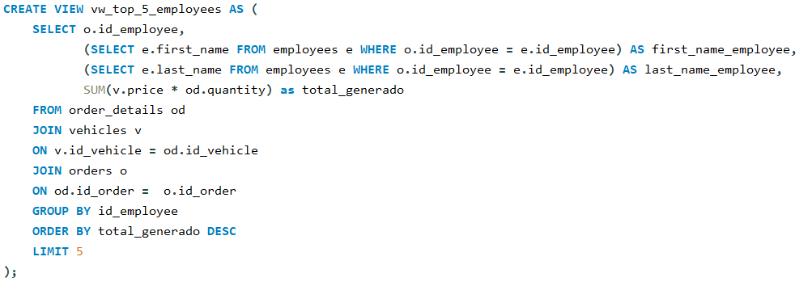
01: Top 5 Empleados
Devuelve los 5 empleados que más dinero han generado
Objetivo: Se podría establecer un sistema de Bonos para los empleados que más dinero han recaudado a modo de incentivo para aumentar las ventas de la concesionaria.
Tablas: Employees, Orders, Vehicles.

Slide 14
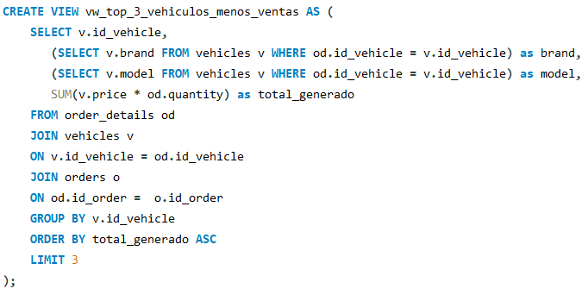
02: Top 3 Vehículos menos dinero generan
Devuelve los 3 vehículos que menos dinero generan.
Objetivo: Aporta información sobre los vehículos menos convenientes de vender, o a los que se le podría aplicar una oferta para aumentar sus ventas.
Tablas: vehicles, orders, drder_details.

Slide 15
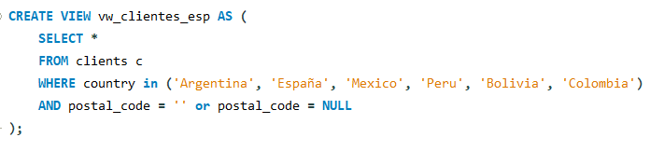
03: Clientes sin codigo postal
Devuelve los clientes provenientes de un país hispanohablante, los cuales no tengan código postal
Objetivo: Se les podria enviar una notificación al numero de contacto para que completen esta información.
Tablas: Clients

Slide 16
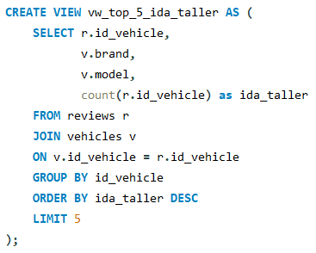
04: Top 5 Vehículos que visitan el Taller
Devuelve los 5 vehículos que más visitas al taller tienen.
Objetivo: Saber cuáles son los vehículos que más services necesitan, para poder darles un descuento en el taller e intentar aumentar las ventas.
Tablas: Vehicles, Reviews

Slide 17
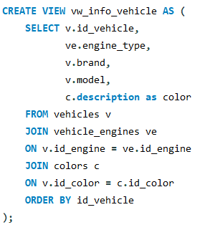
05: Información completa de un Vehículo
Devuelve la información ampliada de vehículo, como el el tipo de motor, o el color.
Objetivo: Ver de manera sencilla información detallada / relacionada de un vehículo.
Tablas: Vehicles, Vehicle_engines, Colors

Slide 18

Functions

Slide 19
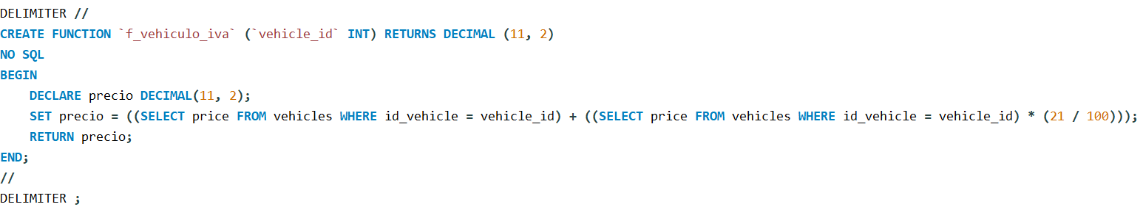
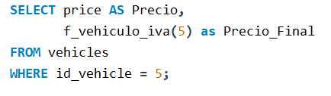

01: Precio de un vehículo + el iva
Devuelve el precio mas el iva de un vehículo, es decir el costo final.
Objetivo: Ahorrar recursos en la base de datos, ya que el precio + el iva es una operación que se realiza constantemente.
Tablas: Vehicles

Slide 20
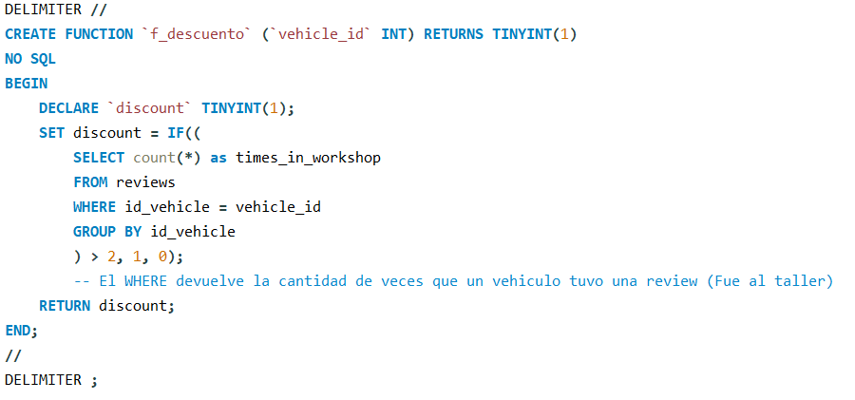
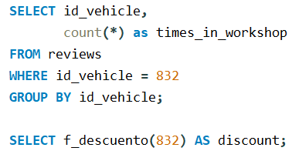



02: Descuento Taller
Si el vehículo ingresado como parámetro, fue más de 2 veces al taller, este estará habilitado para un descuento en la próxima visita al mismo. 1 = Descuento Habilitado / 0 = Descuento No Habilitado
Objetivo: Dar un descuento en el taller a un cliente efectivo. El fin es el de tener un mejor servicio de post venta.
Tablas: Vehicles, Reviews.

Slide 21

Stored Procedures

Slide 22
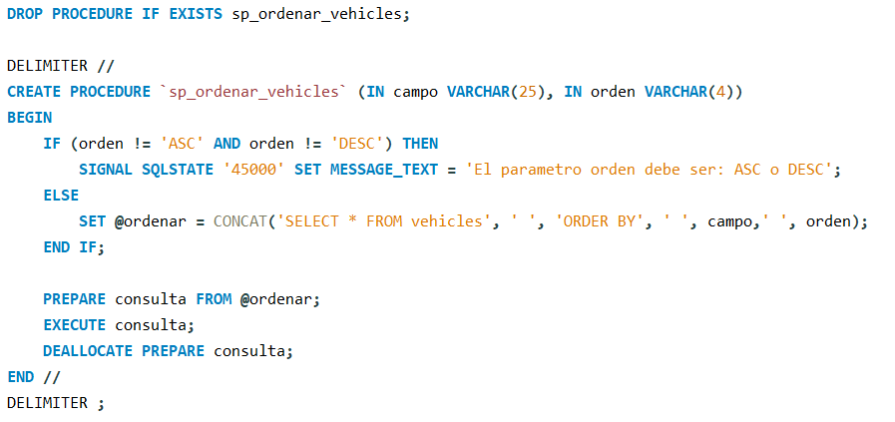
01: Ordenar Tabla Vehículo por Campo
Ordena la tabla vehiculo por un campo pasado como parámetro, ya sea de manera ASC o DESC según se le especifique por parámetro

Slide 23
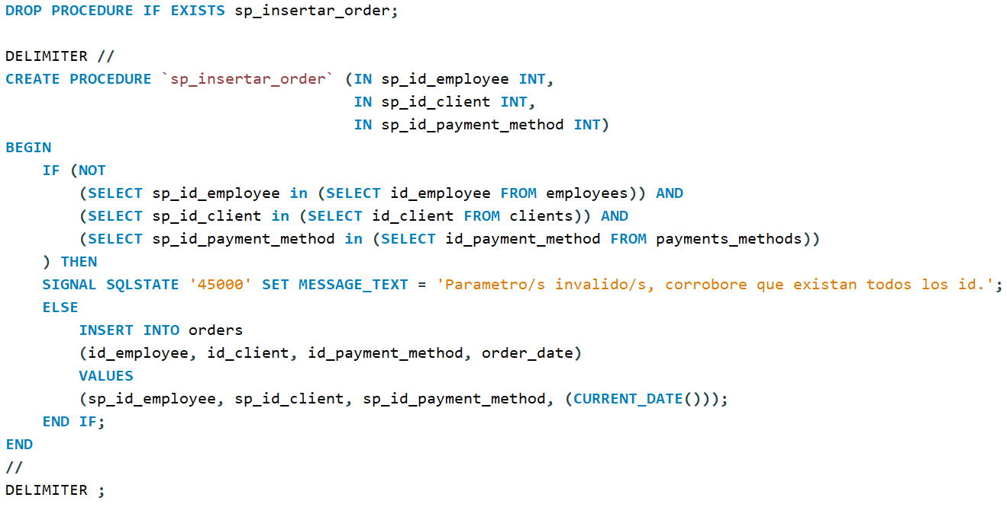
02: Registrar nueva orden
Toma 3 parámetros de entrada que son el id del cliente, id del empleado y el id del método de pago,
luego corrobora que los 3 existan, le agrega la fecha del momento y por último registra una nueva orden.

Slide 24

Triggers

Slide 25
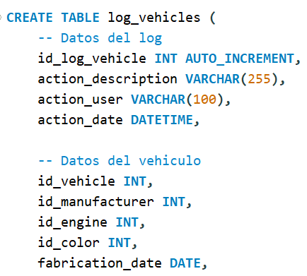
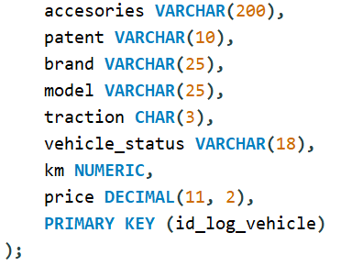
Tabla Log
Almacenar nuevos datos como, la descripción de la acción realizada con el registro,
el usuario que realizó la acción y la fecha en que se ejecutó. Además de todos los datos del vehículo.

Slide 26
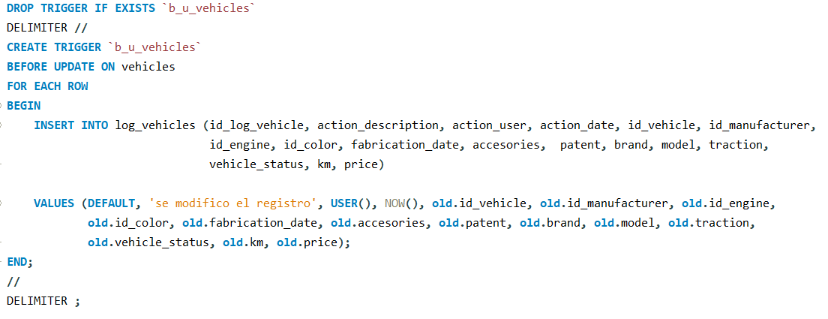
01: Registro de Modificacion de Vehiculos
Después de modificar un registro en la tabla vehiculo, este trigger almacenará los datos antiguos del mismo.

Slide 27
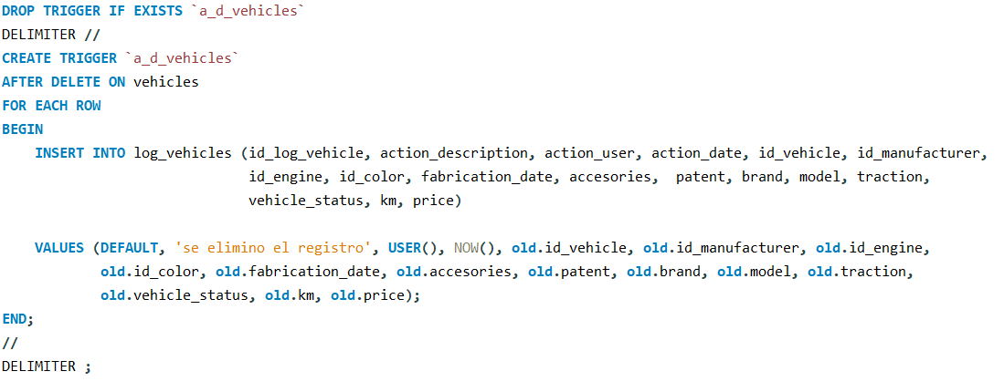
02: Registro de Eliminación de Vehículos
Antes de Eliminar un vehículo, este es almacenado en una tabla log para llevar un registro y control.

